Slide 1
Dependencias funcionales y normalización (¿Está esta base de datos bien diseñada?)
Notes:
24/10/17
24/10/17

Slide 2
El problema a Resolver
¿Cómo podemos estar seguros de que una base de datos está bien diseñada?
¿Se puede rediseñar la base de datos para que la misma información y las mismas relaciones se almacenen de una manera más eficiente y robusta?
Notes:
24/10/17
24/10/17

Slide 3
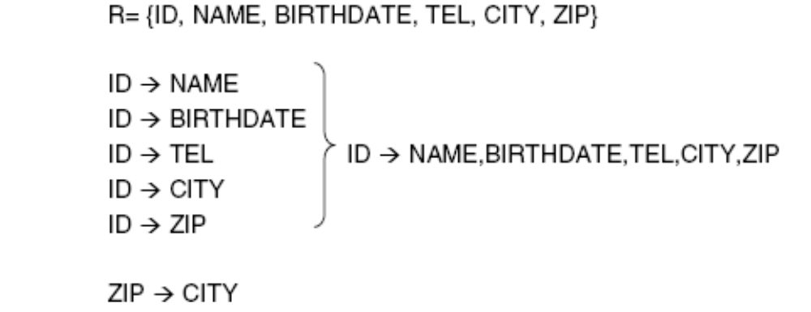
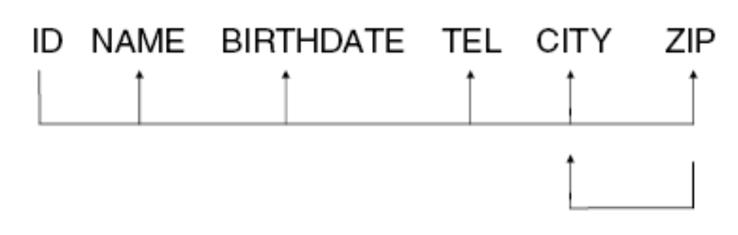
Definiciones: Dependencias funcionales
Sea R un eschema relacional con atributos A₁,...,A_{n} y sean X e Y dos subconjuntos de {A₁,...,A_{n}}.
Sea r(R) una relación en el esquema relacional R.
Se dice que X determina funcionalmente Y, X → Y,
Si para todo par de tuplas t₁, t₂ ∈ r(R) y para todas las relaciones r(R) si t₁[X] = t₂[X] entonces t₁[Y] = t₂[Y].
X se denomina determinante
Notes:
24/10/17
24/10/17

Slide 4
Reglas de Inferencia (3 primeras)
Si X ⊇ Y (Y es subconjunto de X) entonces X→Y, en particular X → X (Reflexividad)
Si X→Y, entonces XZ → YZ para cualquier Z (Aumentatividad)
Si X → Y y Y → Z, entonces X → Z (Transitividad)
Si X → W e Y → Z entonces XY → WZ (Composición)
Si X → YZ, entonces X → Y (Descomposición)
Si X → Y y X → Z, entonces X → YZ (Unión)
Si X → Y y WY → Z, entonces WX → Z (Pseudotransitividad)
La unión de dos conjuntos X e Y se indica como XY ; AA=A
Notes:
24/10/17
24/10/17
Solo los tres primiros s
http://gpd.sip.ucm.es/rafa/docencia/bdsi/apuntes/tema6.pdf
Demostración de la corrección:
1. De la definición de dependencia funcional trivial.
2. Supongamos una relación r que satisfaga X → Y , y dos tuplas de r , 1t y 2t , que coinciden en XZ pero no coinciden en YZ . Sólo es posible que difieran en X e Y , pero esto contradice X → Y . Por lo tanto, de la definición de dependencia funcional, se debe cumplir XZ → YZ .
3. Por la definición de dependencia funcional: de X → Y se tiene que t1[X ] [] = t2 X implica t1[] [] Y = t2 Y , y de Y → Z se tiene que t [Y ] t [Y ] 1 = 2 implica t1[Z] [] = t2 Z . Por lo tanto, si se tiene que si t1[] [] X = t2 X implica t [Z] t [Z] 1 = 2 , entonces, por la definición de dependencia funcional, se cumple X → Z . on axiomas

Slide 5
Reglas de Inferencia
Prueba que la siguiente afirmación es incorrecta
”… X → A, y Y → B no implican que XY → AB.”
Prueba las reglas de inferencia 4, 5, 6 y 7 usando solo las tres primeras reglas.
Notes:
24/10/17
24/10/17
X -> A
Y -> B
XY -> AY
A->A
Y->B
AY->AB
XY -> AY -> AB
====================
https://en.wikipedia.org/wiki/Armstrong%27s_axioms#Additional_rules_(Secondary_Rules)

Slide 6
Definiciones
Superclave: Conjunto de atributos que identifica univocamente una tupla. El conjunto puede no ser mínimo.
Clave candidata : conjunto mínimo de atributos que pueden comportarse como una superclave
Clave Primaria: Clave candidata elegida para identificar cada tupla de la relación
Attributo Primo: cualquier atributo que es parte de una clave candidata.
Notes:
24/10/17
24/10/17

Slide 7
Normalization
ID | Name | Zip | City
100 | Andersson | 58214 | Linköping
101 | Björk | 10223 | Stockholm
102 | Carlsson | 58214 | Linköping
1FN, 2FN, 3FN, BCFN (4FN, 5FN, 6FN).
Se busca:
  Minimizar redundancias.
  Minimizar anomalias.
Cuanto mayor sea la normalización menor es la redundancia.
Se necesita ”joins” para recuperar la relación original.
La normalización puede tener un efecto adverso respecto al tiempo necesario para ejecutar una consulta.
Notes:
24/10/17
24/10/17

Slide 8
Primera forma normal (1FN)
Todos los atributos son atómicos
La relacion tiene una clave primaria
R_{no} _{1FN}
ID | Name | LivesIn
100 | Pettersson | {Stockholm, Linköping}
101 | Andersson | {Linköping}
102 | Svensson | {Ystad, Hjo, Berlin}
R2_{1FN}
ID | LivesIn
100 | Stockholm
100 | Linköping
101 | Linköping
102 | Ystad
102 | Hjo
102 | Berlin
R1_{1NF}
Normalización
ID | Name
100 | Pettersson
101 | Andersson
102 | Svensson
Notes:
24/10/17
24/10/17

Slide 9
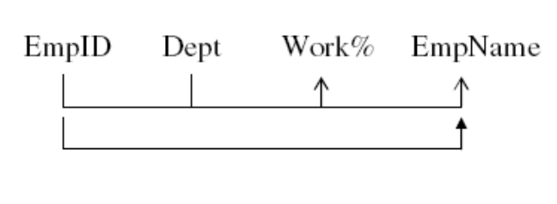
Segunda Forma Normal
La relación no tiene atributos que sean “no primos” los cuales dependen parcialmente de la clave primaria
R_{no} _{2FN}
EmpID | Dept | Work% | EmpName
100 | Dev | 50 | Baker
100 | Support | 50 | Baker
200 | Dev | 80 | Miller
R2_{2FN}
R1_{2FN}
EmpID | Dept | Work%
100 | Dev | 50
100 | Support | 50
200 | Dev | 80
Normalización
EmpID | EmpName
100 | Baker
200 | Miller
Notes:
24/10/17
24/10/17

Slide 10
Segunda Forma Normal (2FN)
La relación no tiene atributos que sean “no primos” los cuales dependen parcialmente de la clave primaria.
  ¿Por qué no? implica redundancia y por lo tanto desperdicio de espacio y anomalías de actualización.
  Solucion:
    Asume que X → Y no satisface la 2FN en el esquema relacional R(X,Y,Z,W).
    Crea una nueva relación con esquema R2(X,Y).
    Quita Y en R.
    El esquema relacional consta ahora de dos relaciones: R1(X,Z,W) y R2(X,Y).
Notes:
24/10/17
24/10/17

Slide 11
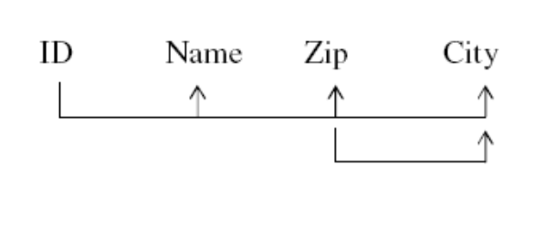
Tercera Forma Normal (3FN)
La relación no contiene atributos no-primos que dependen de otros atributos que no son claves candidatas.
R_{no} _{3FN}
ID | Name | Zip | City
100 | Andersson | 58214 | Linköping
101 | Björk | 10223 | Stockholm
102 | Carlsson | 58214 | Linköping
R1_{3FN}
R2_{3FN}
Normalización
ID | Name | Zip
100 | Andersson | 58214
101 | Björk | 10223
102 | Carlsson | 58214
Zip | City
58214 | Linköping
10223 | Stockholm
Notes:
24/10/17
24/10/17

Slide 12
Tercera Forma Normal (3FN)
La relación no contiene atributos no-primos que dependen de otros atributos que no son claves candidatas
  ¿Por qué no? implica redundancia y por lo tanto desperdicio de espacio y anomalías de actualización..
      3FN implica 2FN.
  Solución:
    Asume que X → Y no satisface la 3FN en el esquema relacional R(X,Y,Z,W).
    Crea una nueva relación R2(X,Y).
    Quita Y de R.
    El esquema relacional consta ahora de dos relaciones: R1(X,Z,W) y R2(X,Y).
Notes:
24/10/17
24/10/17

Slide 13
Resumen
X → Y
2FN y 3FN se satisfacen si Y es primo.
Si Y no es primo.
2FN = parte la relación si X es miembro de una clave candidata.
3FN = parte la relación si X no es una clave candidata.
3FN = si X es una clave candidata o Y es primo.
Notes:
24/10/17
24/10/17

Slide 14
Forma Normal Boyce-Codd (FNBC)
En todas las dependencia funcionales el determinante es una clave candidata. (determinate: parte izquierda)
Ejemplo: Sea R(A,B,C,D) con dependencias funcionales AB→CD, C→B. Entonces R satisface la 3FN pero no n FNBC.
  C es un determinante pero no una clave candidata
  Parte la relación R en R1(A,C,D) con AC → D y R2(C,B) con C → B.
En general:
  Si X → Y no satisface FNBC en R(X,Y,Z,W).
  Crea una nueva relacion R2(X,Y).
  Quita Y de R.
  El resultado son dos relaciones R1(X,Z,W) y R2(X,Y).
  Puede que se pierda alguna de las dependencias funcionales.
Notes:
24/10/17
24/10/17

Slide 15
Little summary
X → Y
2NF y 3NF se satisfacen si Y es primo.
Si Y no es primo.
2NF, parte la relación si X es miembro de una clave candidata.
3NF, parte la relación si X no es una clave candidata.
3NF, se satisface si X es una clave candidate o Y es primo.
Si Y es primo.
BCNF, parte la relación si X no es una clave candidata.
Notes:
24/10/17
24/10/17

Slide 16
Normalización: Ejemplo
El esquema siguiente almacena el numero de veces que una persona a visitado un país.
R(PID, NombrePersona, Pais, Continente, hemisferio, NumeroVisitasPais)
¿Cuales son las dependencias funcionales?
¿Claves candidatas?
Notes:
24/10/17
24/10/17
PID -> NombrePersona
Pais -> Continente
Pais, pid -> numero visitas al pais
Continente -> hemisferio
PK: pid, pais

Slide 17
Normalization: Example
Dependencias funcionales
PID → NombrePersona
PID, Pais → NummeroVisitasPAis
País → Continente
Continente → hemisferio
Notes:
24/10/17
24/10/17

Slide 18
Normalization: Exmple
Country → Continent, Continent → ContinentArea
then
Country → ContinentArea (transitive rule)
Country → Continent, ContinentArea (additive rule)
PID, Country → PID, Continent, ContinentArea (augmentation rule)
PID, Country → Continent, ContinentArea (decomposition rule)
PID → PersonName
then
PID, Country → PersonName (augmentation + decomposition rules)
PID, Country → NumberVisitsCountry
then
PID, Country → Continent, ContinentArea, PersonName, NumberVisitsCountry (additive rule)
PID, Country is the only candidate key for R and, thus, its primary key.
Notes:
24/10/17
24/10/17

Slide 19
Normalización: Ejemplo
¿Satisface
R (PID,Pais,Continente,hemisferio,NombrePersona,NumberoVisitasPais)
la 2FN ?
No, NombrePersona depende de parte de la clave candidata (PID), entonces
R1(PID, NombrePersonam)
R2(PID, Pais, Continente, hemisferio, NumberoVisitasPais)
¿Satisface R1 la 2FN? Sí.
¿Satisface R2 la 2FN? No, Continente y hemisferio dependen de parte de una clave candidata (Pais), entonces
R1(PID, NombrePersona)
R21(Pais, Continente, hemisferio)
R22(PID, Pais, NumberoVisitasPais)
Ahora, R1, R21, R22 satisfacen la 2FN.
2FN: Ningun atributo no primo puede depender funcionalmente de parte de una clave candidata
Notes:
24/10/17
24/10/17

Slide 20
¿Satisfacen R1, R21 y R22 la 3FN?
3NF:Ningun atributo no primo
Puede depender funcionalmente
De un conjunto de atributos que no sean clave candidata.
R22(PID, Pais, NumberoVisitasPais)
R1(PID, NombrePersona)
Si puesto que existe´solo un atributo que no es parte de la clave primaria.
R21(Pais, Continente, hemisferio)
No, Continente determina hemisferio, entonces
R211(Pais, Continente)
R212(Continente, Hemisferio)
Ahora, R1, R22, R211, R212 satisfacen la 3FN.
Notes:
24/10/17
24/10/17

Slide 21
¿Satisfacen R1, R22, R211 y R212 la FNBC?
BCNF: Todo determinante es una clave candidata.
R22(PID, Pais, NumberoVisitasPais)
R1(PID, PersonName)
R211(Pais, Continent)
R212(Continente, Hemisferio)
Sí, todas satisfacen la FNBC
Nota que la relación original se puede recuper
Notes:
24/10/17
24/10/17

Slide 22
Propiedades (deseadas) en la normalización
Todos los atributos iniciales se conservan (cierto).
Todas las relaciones funcionales se conservan (Falso).
Debe ser posible unir (join) las relaciones más pequeñas producidas por la normalización y recuperar la relación original sin generar tuplas espurias (cierto.
Notes:
24/10/17
24/10/17

Slide 23
Definition
Minimal cover: minimal set of equivalent functional dependencies.
Notes:
24/10/17

Slide 24
Notes:
24/10/17

